Slide 1



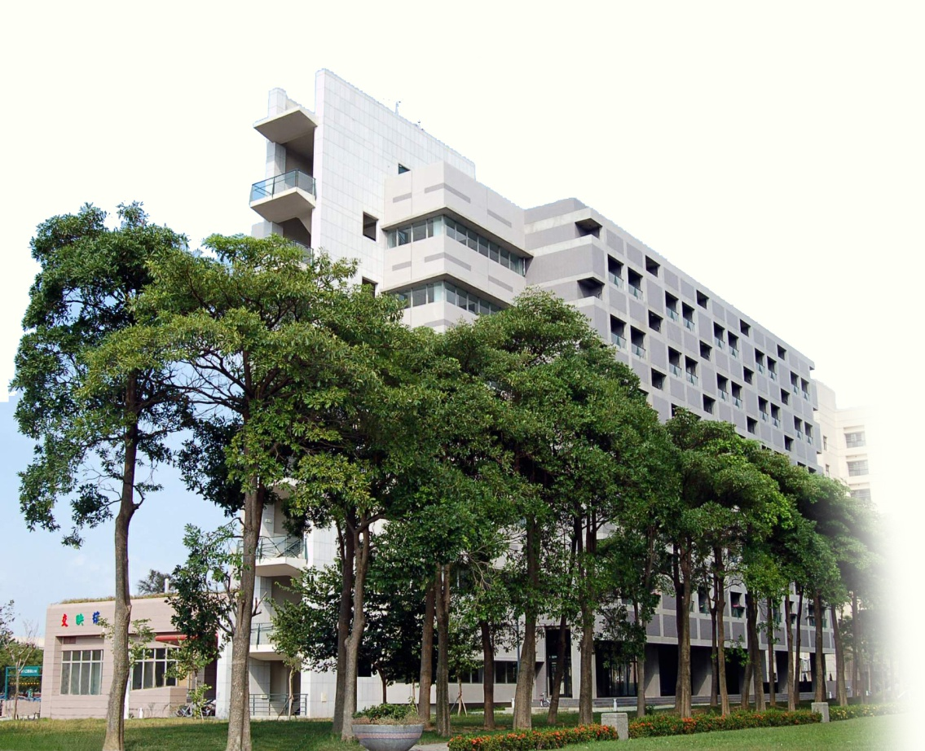
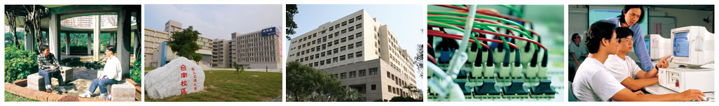
College of Electrical and Computer Engineering, NCTU

Slide 2
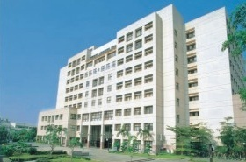
大綱
前言
交通大學電機學院概述
各系概述
  電機資訊學士班
  電子工程學系
  電機工程學系
  光電工程學系
小結

Slide 3
為什麼選系要選ICT領域？
百萬年薪的職業
工程師的工作是創新發明 VS. 科學家是發現(自然現象)
不斷擴充的領域
  - 雲端運算、4G/5G無線通訊、智慧型手機、Google glass、3D電視、智慧電視、互動遊戲、數位家庭、物聯網 (IoT)、智慧城市、智慧車、GPS、高階醫療儀器、微創手術機器人、健康照護/遠距醫療

Slide 4
選ICT領域就要選交大電機學院
全國最堅強的師資
全世界領先的研究
ICT產業最傑出的校友

Slide 5
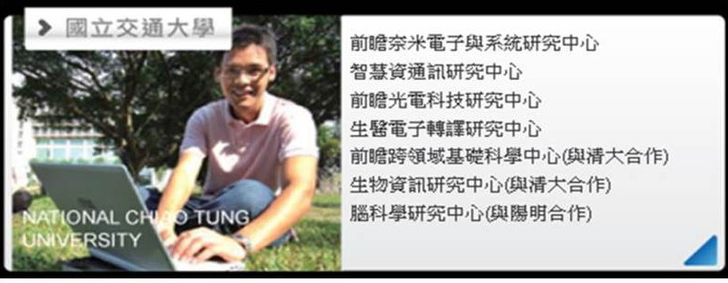
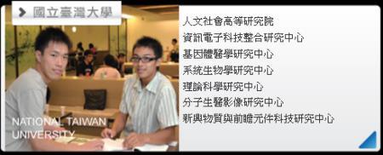
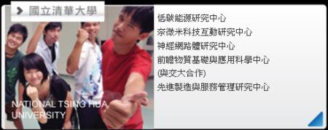
教育部補助5年5百億頂尖研究中心，交大電機學院獲助5中心

Slide 6
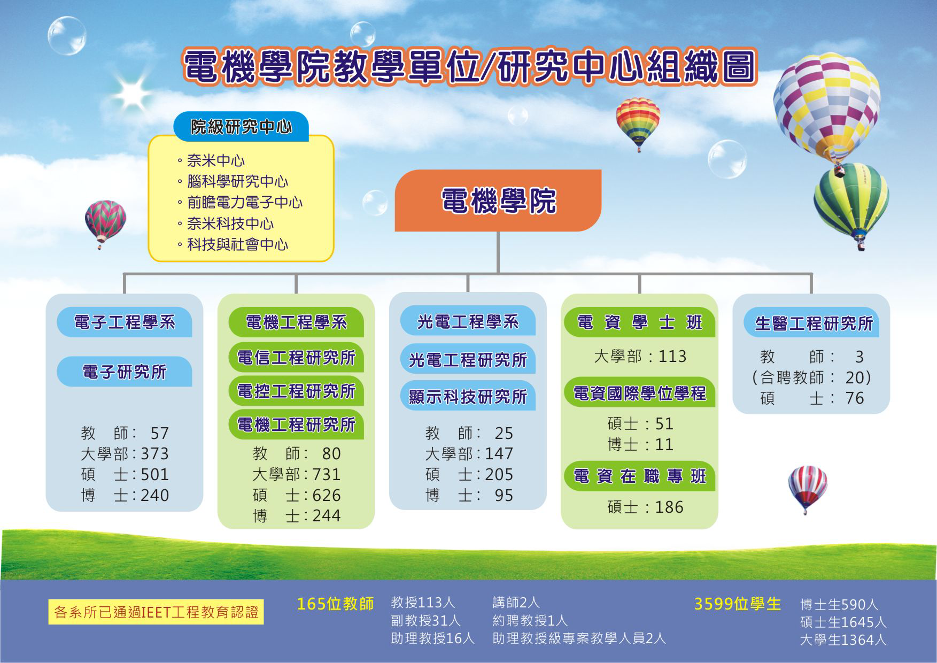

Slide 7
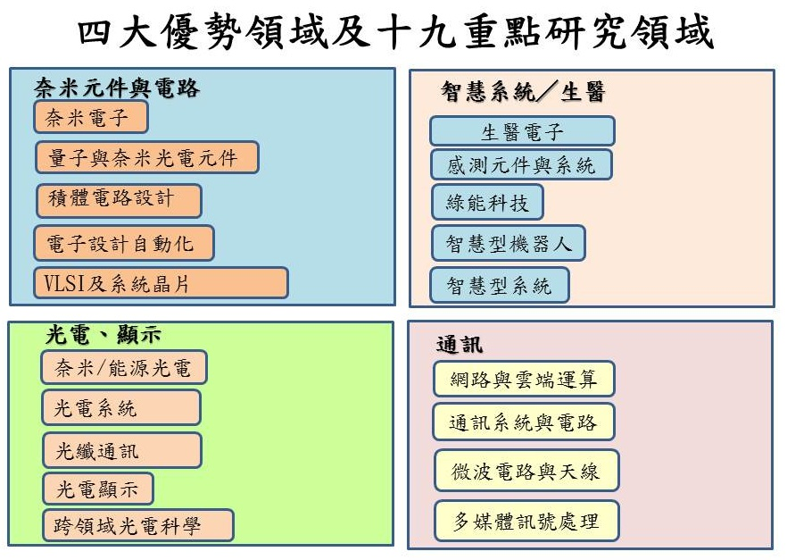
81位教授
70位教授
25位教授
64位教授

Slide 8
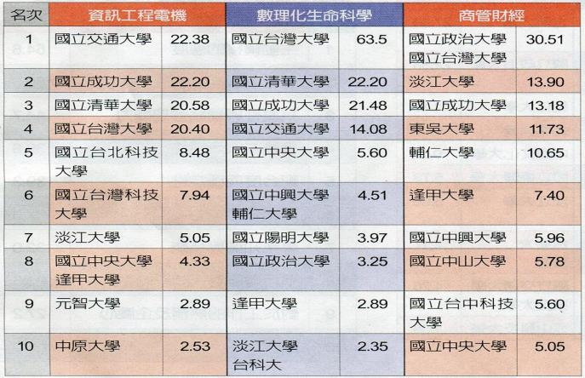
最受企業歡迎畢業生
2012.2 遠見雜誌《全台大學聲望調查》最受企業歡迎畢業生，交大在電機領域奪冠

Slide 9
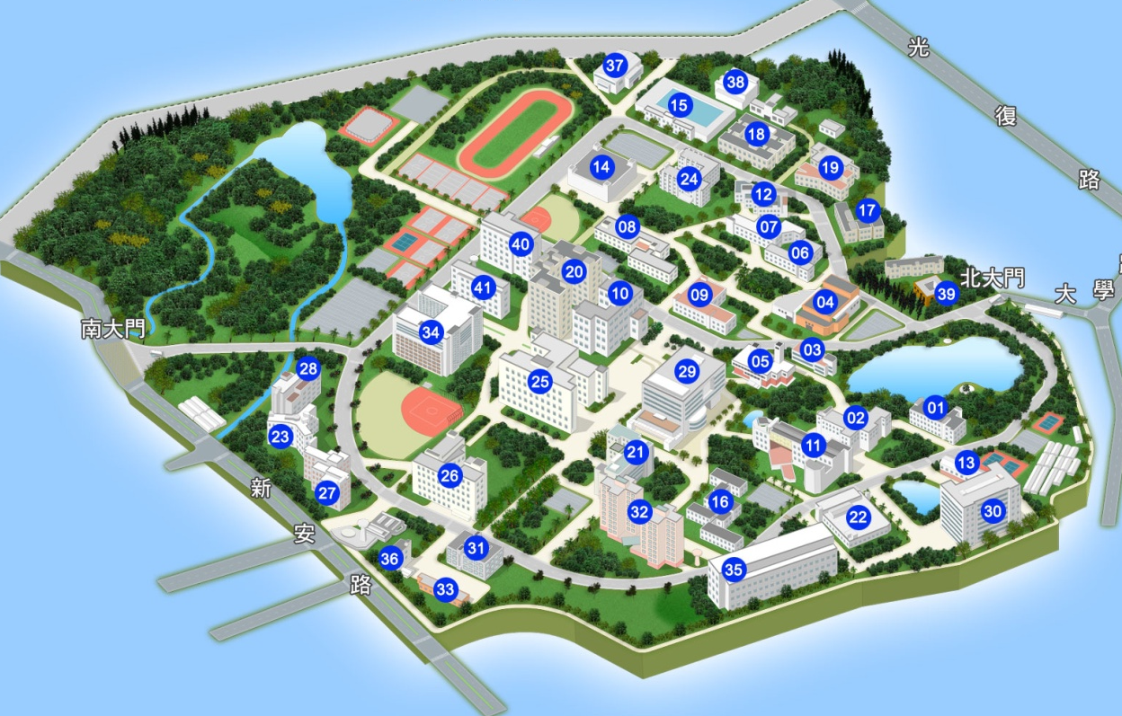
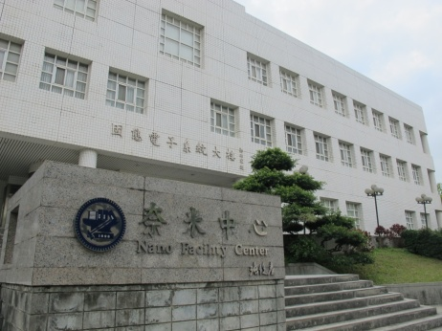


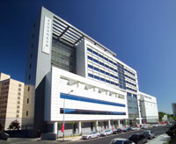

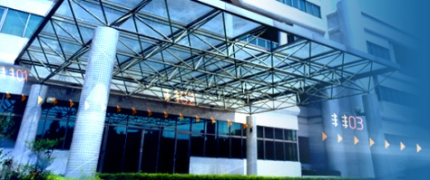
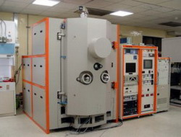
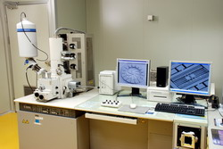

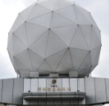
電子科學研究重鎮
12個國家級研究中心
6個在交大徒步
3分鐘範圍內
奈米中心
奈米科技中心
同步輻射研究中心
奈米元件實驗室
晶片系統設計中心
高速網路計算中心
儀器科技研究中心
太空中心

Slide 10
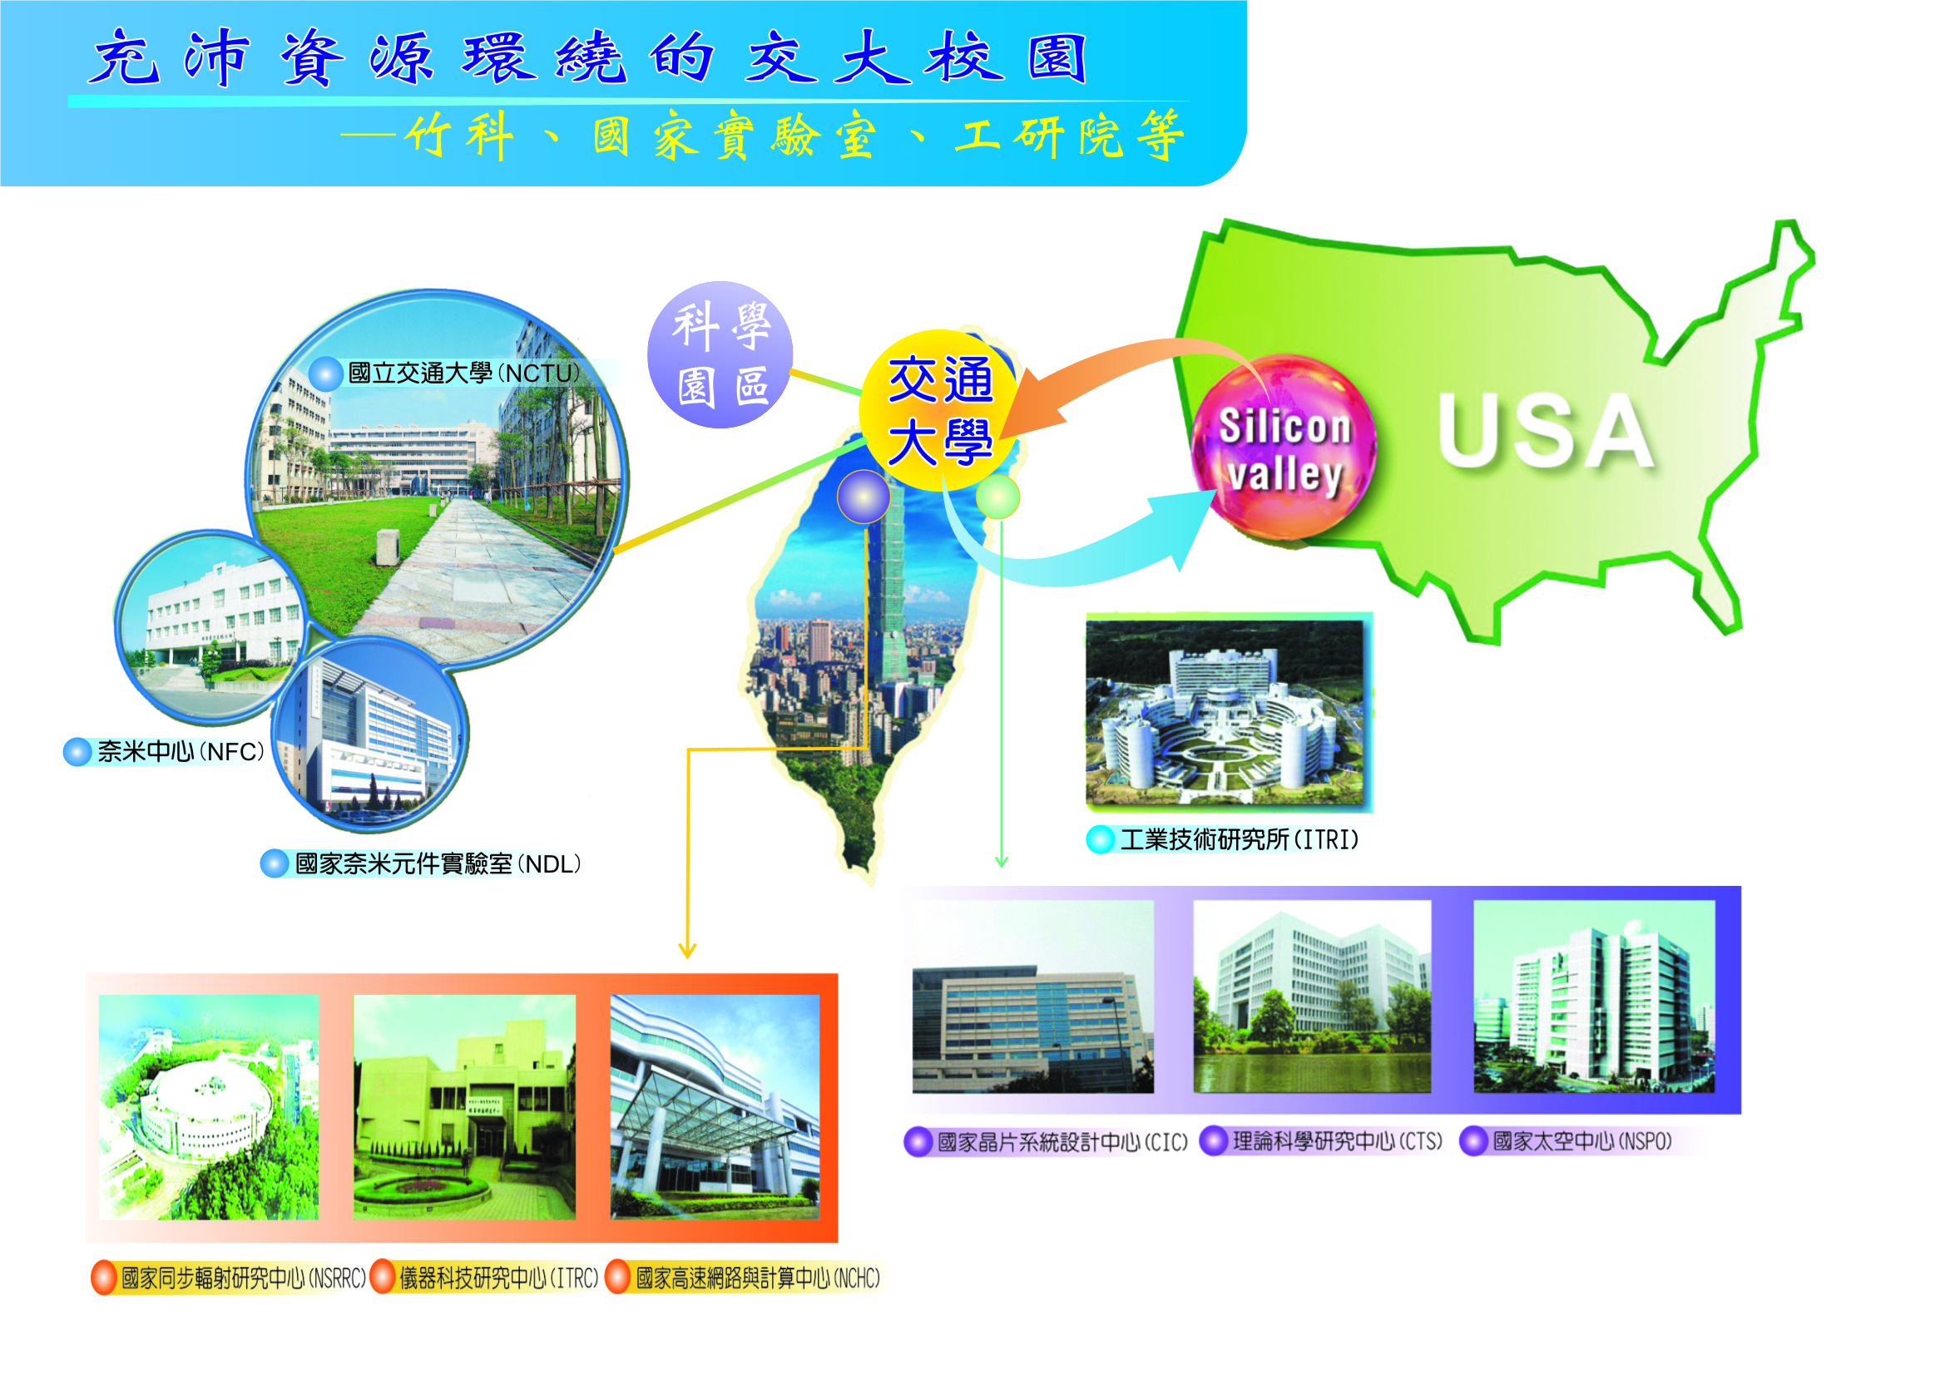


Slide 11
電機學院創新學程
強化電機領域的競爭力 - 五年一貫碩士學程。
  大學學程 3.5年，成績優異者，大四上甄試進入研究所
  大四下赴國外研讀一學期
  暑假園區高科技廠商見習
  一年完成碩士論文研究
  五年完成學、碩士，可再就讀博班或就業
大二、大三電機、資訊核心課程由院統籌規劃。
  強化基礎課程
  英文授課、國際接軌、擴展相關領域課程研修
  電機學院同學群體

Slide 12
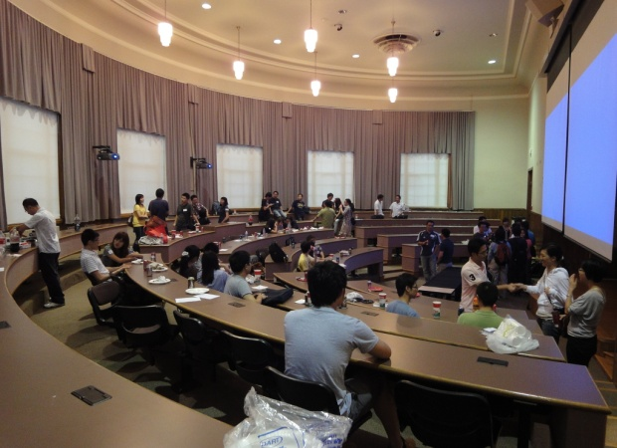
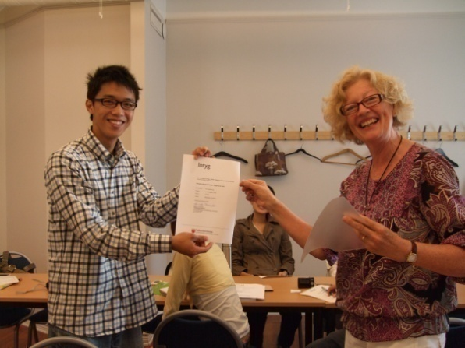
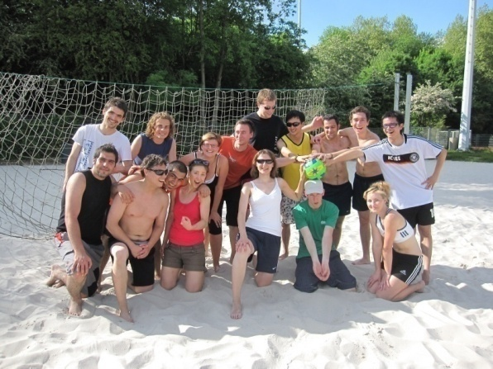
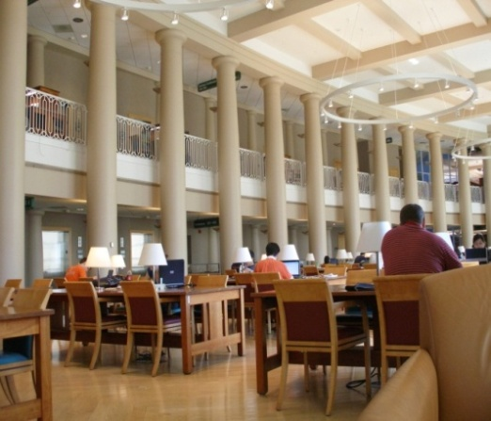
交換學生
交換學生資格: 大學部成績平均75以上且通過語文能力要求(如:托福成績達iBT79分以上)
國際合作 － 世界名校的交流。
美國：哈佛大學、伊利諾大學、卡內基-美倫大學、俄亥俄州州立大學
歐洲：比利時魯汶大學、瑞典 Chalmers大學、德國慕尼黑工業大學、
法國巴黎十一大學、法國高等電力學院、法國里昂第三區大學
、瑞典林雪平大學、荷蘭湍特大學…
亞洲：日本東京大學、日本東京工業大學、日本東北大學、日本筑波大學
、上海交通大學、北京大學、廈門大學…

Slide 13
地區 | 學校名稱 |  | 2009前 | 2009 | 2010 | 2011 | 2012 | 2013 | Total
美洲 | 美國伊利諾大學香檳校區 | UIUC | 72 | 32 | 30 | 37 | 27 | 33 | 231
 | 美國卡內基美隆大學 | CMU | 10 | 2 | 2 | 4 | 3 | 2 | 23
 | 美國加州大學柏克萊分校 | UCB | 14 |  |  |  |  |  | 14
 | 美國俄亥俄州州立大學 | OSU |  |  |  | 1 |  |  | 1
歐洲 | 比利時魯汶大學 | K.U.Leuven | 15 | 12 | 9 | 3 | 9 | 9 | 57
 | 瑞典查默斯理工大學 | Chalmers | 24 | 3 | 1 | 1 | 6 | 2 | 37
 | 德國慕尼黑工業大學 | TUM | 1 | 11 | 5 | 15 | 9 | 10 | 51
 | 德國斯圖加特 | Stuttgart |  |  |  |  | 3 |  | 3
 | 德國羅依特林根大學 | Reutlingen |  |  |  |  | 1 |  | 1
 | 德國曼漢大學 |  |  |  |  |  |  | 1 | 1
 | 法國巴黎第十一大 | Paris-Sud XI | 2 | 1 | 1 |  |  |  | 4
 | 法國高等電力學院 | Supelec | 1 |  | 1 | 2 |  |  | 4
 | 法國國立電信學院管理學院 | TSP |  |  | 1 |  | 2 | 1 | 4
 | 法國里昂第三區大學 | JMU-LYON3 |  |  | 1 |  |  |  | 1
 | 法國巴黎高等電子學院 | ISEP |  |  |  |  | 2 |  | 2
 | 瑞典林雪平大學 | Linkoping |  | 3 |  |  | 1 |  | 4
 | 瑞典皇家科技 | KTH |  |  | 1 | 1 | 3 |  | 5
 | 荷蘭湍特大學 | Twente |  |  | 1 |  |  |  | 1
 | 丹麥科技大學 |  |  |  |  |  |  | 1 | 1
 | 育華夫斯基大學 | Jyvaskyla |  |  |  |  | 1 |  | 1
亞洲 | 日本電氣通信大學 | UEC |  | 1 |  |  |  |  | 1
 | 日本東北大學 | Tohoko | 1 |  |  |  |  |  | 1
 | 日本奈良先端科學技術大學 |  |  |  |  |  |  | 1 | 1
 | 上海交通大學 | SJTU |  | 1 |  |  |  |  | 1
 | 北京大學 |  |  |  |  | 1 |  |  | 1
Total |  |  | 140 | 66 | 53 | 65 | 67 | 60 | 451

Slide 14




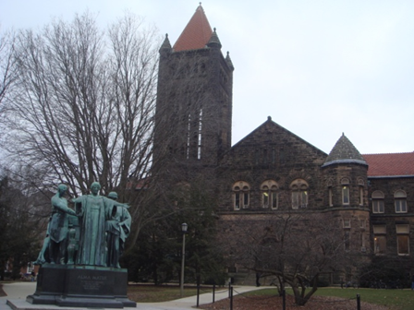
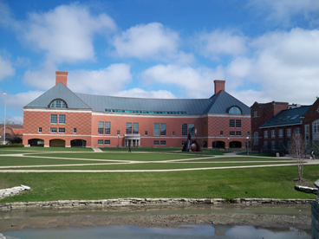
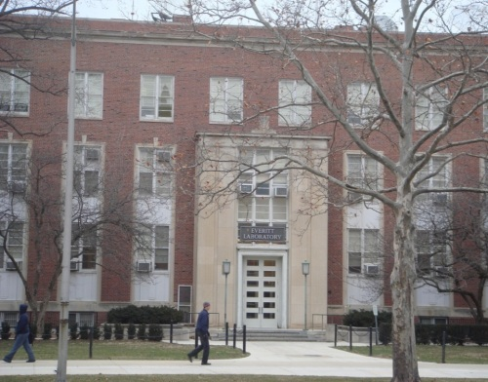
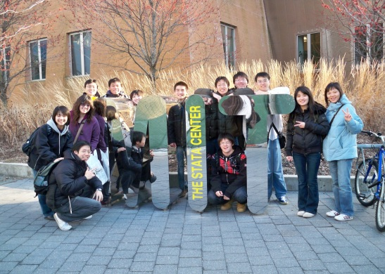
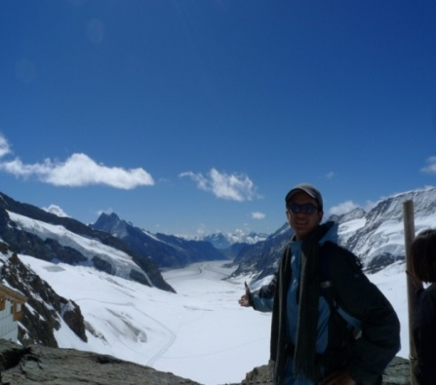
交換學生心得節錄
出國對別人來說只是少了一個人，對自己來說卻是給自己一個新世界
--電機資訊學士班劉宇恆
一年的瑞典生活改變了我的生活態度、學習方法，和金錢價值觀！
---光電系賴思豪
交換學生的經驗帶給我很大的衝擊！
---電子系曹蕙芳
把握交換學生的機會，替自己創造一個不一樣的人生！
---電機系張紊傑

Slide 15
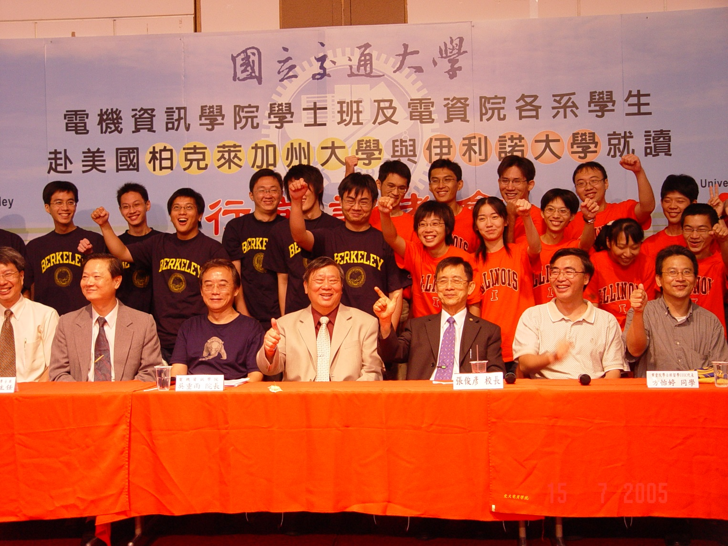
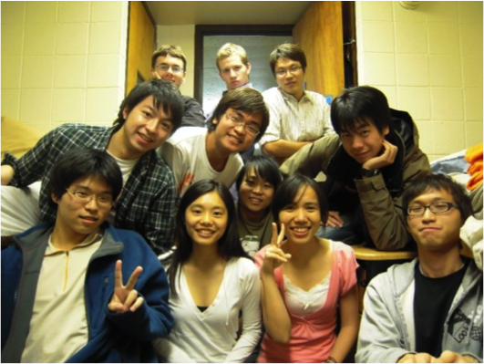

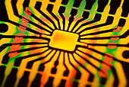


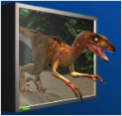
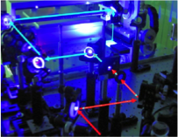
電機資訊學士班

Slide 16
電機資訊學士班
全國首創大一大二不分系的電機資訊學士班
享有最充沛的交大電機資訊領域師資及設備
在全國聯招第二類組的排名中名列前矛
每年均有許多優秀高中生以本班為第一志願入學
每年提供獎學金讓優秀同學赴國外一流大學就讀
一學期（或一學年）
小班菁英教學，每個學生所獲得的資源及照
顧遠超過其他校系
暑期赴國外頂尖實驗室交流:哈佛大學孔祥重教授實驗
室短期交流(林書豪的母校)、赴康乃爾大學陳祖翰教授
實驗室短期交流。
優先至電機學院與資訊學院各系選課

Slide 17
電機資訊學士班課程規劃
大學前段不分系：大一、大二全新規劃的電機、資訊基礎課程 (含電機、資訊、物理、數學、化學、生物、人文等課程)，由各系相關專長教師參與教學。
彈性多元學分制：大三、大四同學可依本身興趣，自由選修電機資訊四大領域核心課程，包括：
  「元件」：奈米電子/半導體/光電領域
  「電路」：類比/數位/VLSI積體電路領域
  「系統」：通訊/控制/生醫系統領域
  「資訊」：電腦/網路/多媒體應用領域
強調英文教學：包含英語教學之專業課程及英語語文課程，增進學生英文聽說讀寫能力，提早適應大四時出國留學的國際環境。

Slide 18
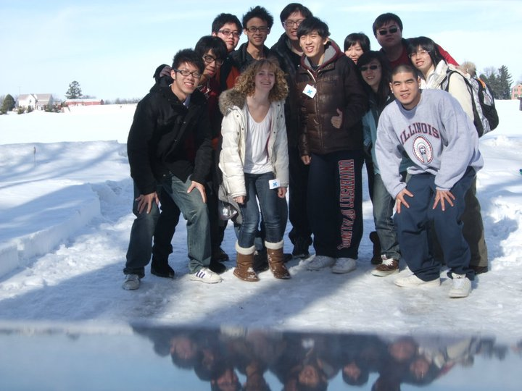
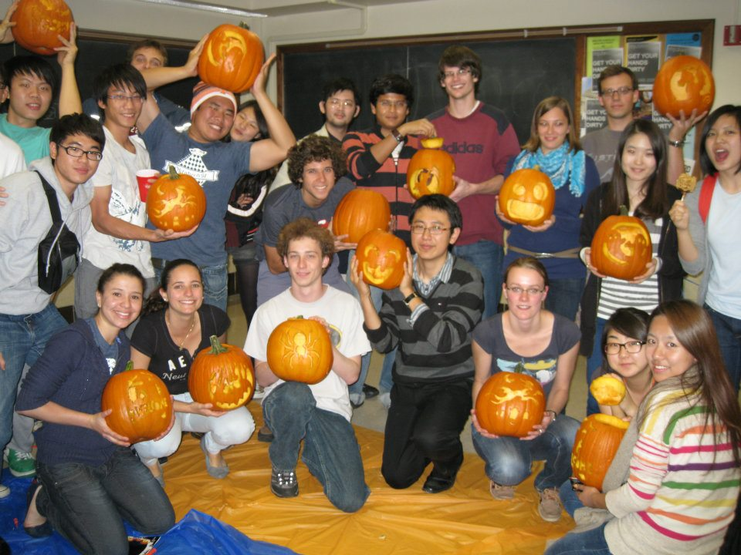
放眼世界的留學生活
學生可以在大四期間到國際一流大學就讀一學期(美國)或一學年 (歐洲)。這項跨國學術合作及學生交換計畫讓學生及早與國際接軌，培養國際觀及未來留學規劃。

Slide 19
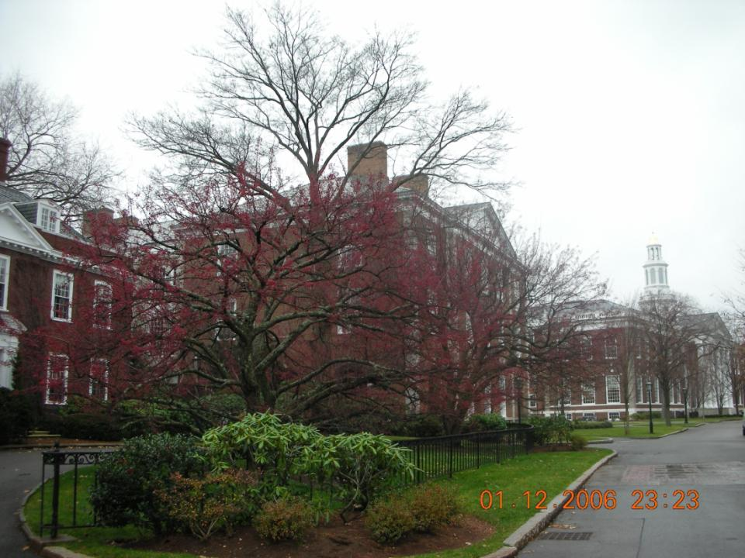

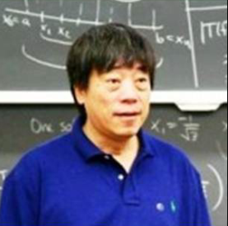
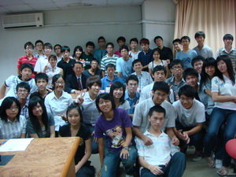

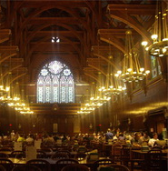
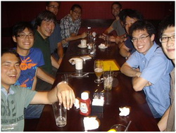
電機資訊學士班培育規劃
赴美國哈佛大學一個月接受哈佛大學電腦
科學系孔祥重教授指導研究
  自民國100年開始實施
  甄選一位大二升大三的的優秀同學
  申請資格為班上前三學期學業成績平均前六名
  暑期 6/15 ~ 8/15先在台灣接受孔教授指導，
  8/15 ~ 9/15 到哈佛孔教授實驗室繼續進行研究

Slide 20
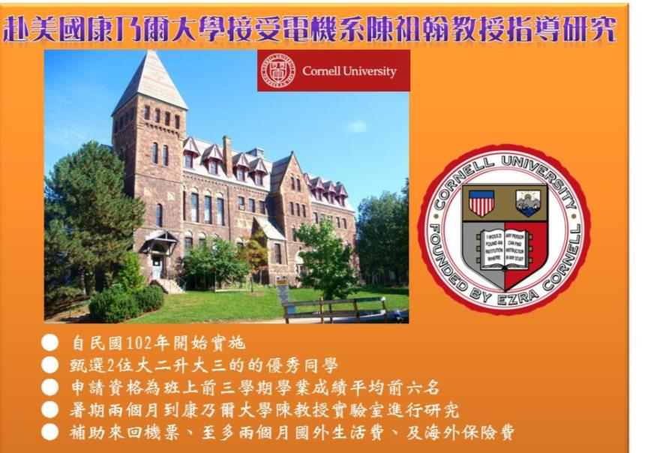

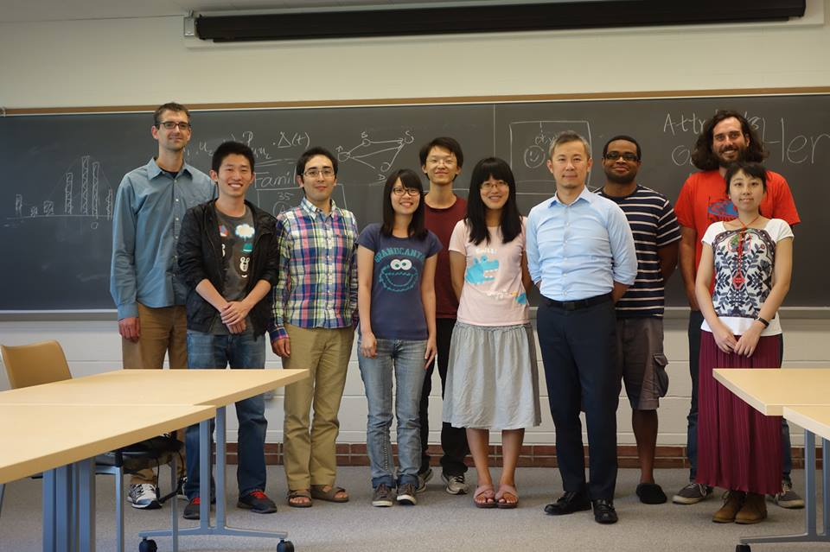

Slide 21
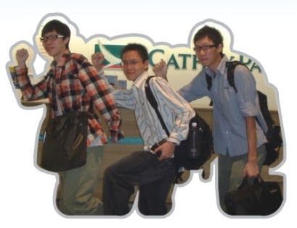
歷年留學人數統計
2005秋季班:美國加州大學柏克萊分校14名
美國伊利諾大學香檳校區10名
2006秋季班:美國伊利諾大學香檳校區14名
美國卡內基美濃大學7名
2007春季班:美國伊利諾大學香檳校區1名
2007秋季班:美國伊利諾大學香檳校區15名
歐洲比利時魯汶大學1名
2008春季班:美國伊利諾大學香檳校區2名
2008秋季班:美國伊利諾大學香檳校區3名
歐洲比利時魯汶大學1名
2009秋季班:美國伊利諾大學香檳校區14名
美國卡內基美濃大學2名
歐洲比利時魯汶大學1名
2010秋季班:美國伊利諾大學香檳校區18名
美國卡內基美濃大學2名
2011春季班:美國伊利諾大學香檳校區1名
2011秋季班＆2012春季班:美國伊利諾大學香檳校區15名、美國卡內基美濃大學3名
■ 2012秋季班：美國伊利諾大學香檳校區12名、歐洲瑞典皇家理工學院等7名
■ 2013秋季班:美國伊利諾大學香檳校區16名、歐洲慕尼黑大學等6名
■ 2014秋季班:美國伊利諾大學香檳校區15名、美國卡內基美濃大學1名、歐洲比利時大學等4名

Slide 22
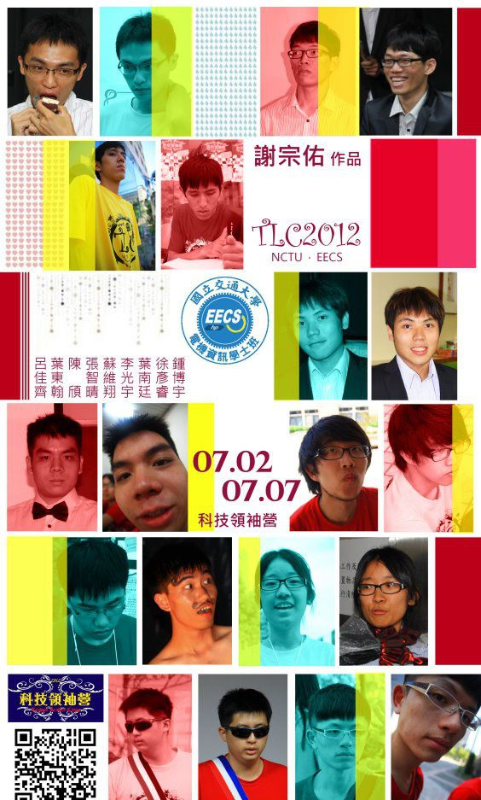
電機資訊學士班
大學甄選入學條件
學測成績: 70-75 級分
書面審查資料: 考生基本資料、在校成績證明、自傳、競賽成果、與其他有利審查之文件資料。
面試: 一般性向(含英文能力), 數學能力, 物理能力
(本班採菁英教育，培養具國際觀及高創意之電機資訊跨領域人才。)

Slide 23
學校入學 金/銀竹獎學金
獎學金 | 名額 | 每名學生金額
朱順一合勤獎學金(學業優異獎) | 18 | 100000
中國工程師學會優秀工程學生獎學金 | 1 | 30000
送珍敦品勵學獎學金 | 10 | 50000
財團法人潘文淵文教基金會獎學金(大學部) | 3 | 25000
殷之同紀念獎學金 | 3 | 30000
黃宗裳教育獎學金 | 1 | 10000
東光教育基金會獎學金 | 1 | 12000
交大60級校友李岳貞培育獎學金 | 1 | 90000
台達電子公司,前程科技,勤智等獎學金 | 2- | 10000-15000
尹仲容程湛英,胡博淵,陳果夫,劉壽人,楊家瑜 劉羅柳氏先生等獎學金 | 1-30 | 5000-20000
施振榮獎學金(電資班及電子系優先) | 60 | 120000
最新! 電資班江伯浩紀念獎學金 | 150萬元基金

Slide 24
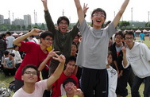
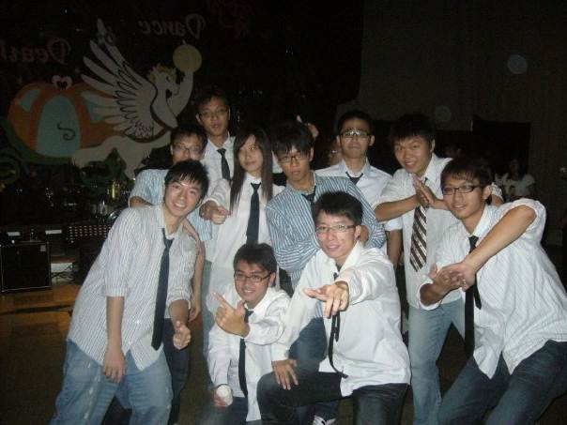
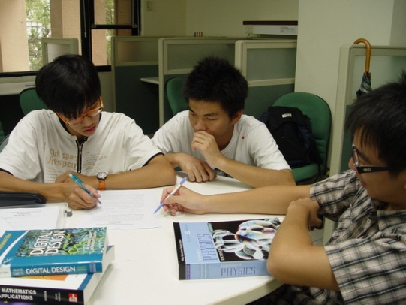
電資班畢業生都有傑出的生涯發展
交通大學電機資訊學士班，雖然每屆只有三十人，但卻是校園內最團結最活躍的一群，本班每年選派優秀同學參與「電機學院與資訊學院交換學生計畫」對於培養電機資訊領域國際化人才成效顯著，畢業生中應屆申請赴國外名校攻讀更高學位比列約為10-26%，進入交大研究所攻讀碩博士學位比例更高達46%-73%，對本班及交大母校皆有高度的向心力及認同感。

Slide 25








電資班畢業生都有傑出的生涯發展
96級呂中宇學長 麻省理工學院(MIT)博士班
96級方怡婷學姐 史丹佛大學(Stanford)碩士班
96級李佳曄學姐 卡內基美濃大學(CMU)博士班
96級張筱琳學姐 密西根大學(Univ. of Michigan)碩士班
96級黃瑋婷學姐 加州大學聖塔芭芭拉分校(UCSB)碩士班
96級徐鳴蔚學姐 奧勒岡大學(Univ. of Oregon)數位建築碩士班
96級黃盈叡學長 南加州大學(USC)博士班
96級詹鎮宇學長 加州柏克萊大學(UC Berkeley) 博士班
97級陳曼嘉學姐 史丹佛大學(Stanford)博士班
97級張詠絮學姐 密西根大學(Univ. of Michigan)博士班
97級郭韋震學長 美國普渡大學(Purdue)博士班
97級張 淳學長 加拿大多倫多大學(UT) 碩士班
97級陳嘉祥學長 密西根大學(U of Michigan)博士班
97級陳敬暉學長 馬里蘭大學(UMD)博士班

Slide 26







電資班畢業生都有傑出的生涯發展
97級邱維辰學長 德國普郎克研究院 Max Planck Institute 博士班
97級林祐瑜學長 加州大學洛杉磯分校(UCLA)博士班 *NEW
98級唐郡蔓學姐 加州大學洛杉磯分校(UCLA)碩士班
98級薛紹甫學長 普渡大學(Purdue)博士班
98級楊峻宇學長 普渡大學(Purdue) or 西雅圖華盛頓大學博士班
98級林子豪學長 卡內基美濃大學(CMU)碩士班
98級陳品諭學長 密西根大學(U of Michigan)博士班*NEW
98級魏群樹學長 加州大學聖地牙哥分校(UCSD)博士班*NEW
99級蔡孟真學姐 康乃爾大學(Cornell)碩士班
99級廖明澤學長 馬里蘭大學(UMD)博士班
99級林帝文學長 加州大學洛杉磯分校(UCLA)碩士班
99級謝秀廷學長 密西根大學(Univ. of Michigan)碩士班
100級林以婷學姐 加州大學洛杉磯分校(UCLA)
100級羅琦恩學姐 南加州大學(USC)碩士班 *NEW

Slide 27


陳紹基主任 郭峻因所長
交通大學電子工程學系

Slide 28

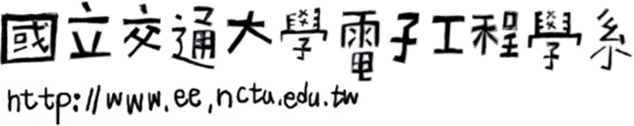
系說從頭－國內最悠久之電子電機領域研究所
1958年、新竹交大成立、設立國內第一個電子研究所
1961年、自製國內第一部電視發射機（台視前身）
1962年、引進我國第一部電子計算機（IBM 650/全真空管）
1963年、自製我國第一部雷射（紅寶石固態雷射）
1964年、設立電子工程學系 (2014年 50周年紀念!)
1964年、成立我國第一座半導體實驗室(現為奈米中心)
1965年、自製全國第一顆平面電晶體(張瑞夫博士帶領、郭雙發、張俊彥)、自製全國第一枚積體電路(凌宏璋、張俊彥、郭雙發)
1970年、張俊彥通過學位考試，為我國自行培育第一位工學博士
1977年、施敏教授獲選為國際電機電子工程師學會會士（ IEEE Fellow），為我國第一位IEEE Fellow
1988年、第一屆系友施振榮先生創辦宏碁電腦
1995-1997、發表全國第一篇VLSI Technology、VLSI Circuits、ISSCC 頂尖國際會議論文
2012年、本所培養工學博士張懋中教授_{(現為UCLA電機系系主任)}獲選為美國國家工程院士、中央研究院院士

Slide 29
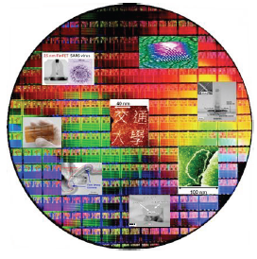
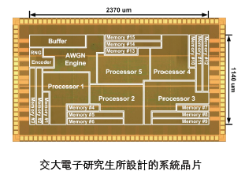
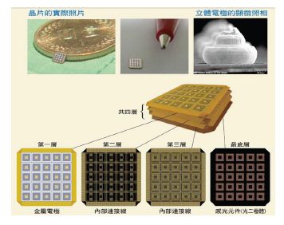
四大專業領域
奈米電子、生醫光電 【固態組】
  半導體元件、電子材料、三維積體電路、各式記憶體、生醫感測元件、生醫電子與仿生系統、…
晶片系統、通訊與多媒體 【系統組】
  IC設計、類比/混合訊號電路、電子設計自動化、嵌入式系統、多核心運算、通訊科技、資料科學、多媒體與電腦視覺、…

Slide 30
頂尖的師資陣容
57位專任教授
  中央研究院院士(2)、美國國家工程院院士(2)、IEEE Fellows(15)
  國家講座(4)、教育部學術獎(6)、國科會傑出研究獎(13)
  國科會主委、國科會副主委、國立交通大學校長、國家奈米元件實驗室(NDL)主任、國家晶片系統設計中心(CIC)主任、國立中央大學校長、空大校長…
施敏教授著作《半導體元件物理》堪稱半導體界的聖經
  全世界銷售超過百萬冊，學術界引用超過兩萬次，為當代工程與應用科學領域被引用最多的文獻
陳龍英教授影音教材《陳龍英的電子學》
  台灣電子電機領域幾乎無人不曉

Slide 31
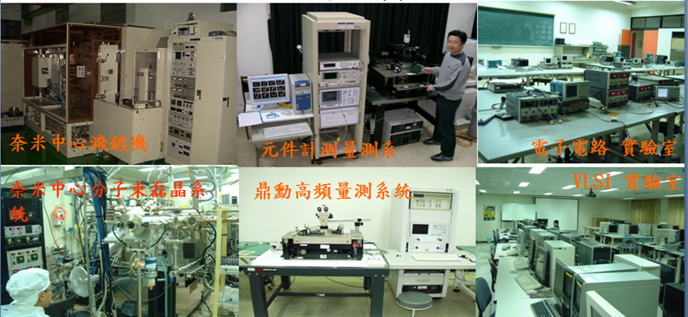


教學環境與實驗設備
10間教學實驗室
50間研究實驗室
100坪教學無塵室
1,000坪研究無塵室
圖書儀器相關經費
每年編列 1,000萬元以上，並以教學為優先考量
固態電子系統大樓(前身為半導體中心，現為奈米中心)每年預算8,000萬元 (全國最悠久、最具規模)
  擁有近15億元之儀器設備
聚焦離子束系統/
光學步進曝光機
精密元件量測系統
分子束磊晶系統

Slide 32
產學合作與研究計畫
每年研究計畫與技術轉移收入超過2.7億
  教育部5年500億頂尖大學計畫之研究中心
    生醫電子轉譯研究中心、前瞻奈米電子與系統研究中心
  國科會國家型科技計畫【國科會最高等級計畫】
    本年度系上執行八案，每案經費約略 1,000萬元/年
  經濟部學界科專計畫【經濟部允諾大專院校最高預算計畫】
    本年度系上執行兩案，補助經費超過 2,000萬元/年
  交通大學鑽石計畫專屬實驗室【業界資助以解決真實問題】
  國際合作包括一流大學如Stanford、UC Santa Cruz、UCLA、歐盟FP7計畫(IMEC)、EDA大廠Synopsys等

Slide 33
交大電子系卓爾學程
勤學輔導
卓玉系友導師
勵學獎助
實習計畫
卓識海外研究
卓觀菁英留學
創意與創業計畫
「卓爾」一詞取自漢書「夫唯大雅，卓爾不群」，有才德出眾、與眾不同的意思。
全國最完整、規模最大的的學生與科技領袖人才輔助培育計畫

Slide 34

卓觀菁英留學-築夢電子專案
每年挹注約400萬，補助學生出國研習，並有雙聯學位機會-- 含機票/學雜費/生活費
交換學校例
  美國卡內基美隆大學(CMU)
  美國伊利諾大學香檳校區(UIUC)
  德國慕尼黑科技大學(TUM)
  比利時魯汶大學(KU Leuven)
  法國巴黎第十一大、…
學級 | 98 | 99 | 100 | 101 | 102 | 103
受獎學生 | 11名 | 7名 | 16名 | 14名 | 19名 | 14名
挹注金額 | 210萬 | 65萬 | 356萬 | 396萬 | 400萬 | 365萬

Slide 35
卓識海外研究-國際合作研究學習
與Stanford 大學王永雄院士合作研究Machine learning技術
  李鎮宜、王聖智、張錫嘉教授參與
  贊助大學部同學至史丹福大學進行3個月學習
國際頂尖異質整合綠色電子研究中心(I-RiCE)
  贊助大學部同學至加州大學柏克萊分校進行3個月學習
國際頂尖大學姊妹校碩士、博士雙聯學位
  比利時魯汶大學(KU Leuven)、法國巴黎第十一大學、法國國立電信管理學院
  北京大學、浙江大學 (簽約中)
  其它洽談中…

Slide 36
天時、地利、人和!
來了就對了!
Q & A?

Slide 37

邀您一同築(竹)夢未來

Slide 38
國立交通大學
電機工程學系
NCTU
Dept. of Electrical & Computer Engineering
http://www.dece.nctu.edu.tw
歡迎參觀交大電機工程學系首頁

Slide 39
一系三所組織架構與十大領域
電機工程學系
電信所
電機所
電控所
晶片設計
超大型積體電路導論
類比積體電路導論
多媒體訊號處理
數位訊號處理導論
語音處理導論
雲端運算
計算機組織
作業系統
通訊科學
通訊系統導論
數位通訊導論
電力電子
電力電子導論
電力工程導論
資訊通訊
數據通訊
電腦網路導論
交大電機
機器人仿生科技
機器人學導論
類神經網路導論
系統控制
自動控制系統
數位控制系統
生醫工程
醫學工程導論
生醫訊號與系統
無線科技
微波工程導論
天線導論

Slide 40
學習特色與豐富獎學金制度
彈性個人化的學習藍圖
  廣度：學生可依興趣與就業需求自由選修
  深度：畢業學生可具備至少兩個領域的專業能力
多元化的學習成長環境
  領域專屬實驗課程
  新鮮人探索系列
  企業導師制度
  學長姊小幫手輔導團
  English Club
豐富獎學金
  申請入學獎學金：金竹/銀竹/銅竹/300,000/250,000/200,000。
  考試入學獎學金：金竹/銀竹/銅竹/300,000/250,000/200,000 。
  優秀學生出國獎學金：100,000~300,000元。
  教育部「學海飛颺」獎學金：300,000元。
  教育部「學海惜珠」清寒優秀獎學金：100,000~全額補助。
  朱順一合勤獎學金：每學年100,000元。
  送珍敦品勵學獎學金：每學年50,000元。

Slide 41







傑出研究成果 (1/5)
晶片設計
電力電子
魏慶隆教授
2013 國際電機電子工程學會會士評議委員(電腦科學領域﹐CSS)
電控所吳柏奇(邱一教授、洪浩喬教授)
榮獲2013國 家晶片系統設計中心成果發表會優良晶片 (微機電類)特優設計奬
電信所潘麒文、楊啟平 (李育民教授)
榮獲18th Asia and South Pacific Design Automation Conference(ASP-DAC 2013) Best Paper Award
電控所邱昭彰 、蘇以萍(陳科宏教授 )
榮獲2013 VLSI-symposium on Circuits
電控所鄒宗辰、張大開、黃立明(陳鴻祺教授)
榮獲101年度全國微電腦應用系統設計製作競賽 研究所組第二名

Slide 42







傑出研究成果 (2/5)
機器人仿生科技
系統控制
徐國峰、陳俞睿、林昱安(徐保羅教授)
榮獲Green Tech 2013東元科技創意競賽 冠軍
胡竹生教授榮獲101年度中華民國自動控制學會傑出自動控制工程獎
吳炳飛教授榮獲國科會101年度傑出技術移轉貢獻獎(基於側向影像車輛盲點即時偵測技術)
電控所黃琮昇 (徐保羅教授)
榮獲第九屆上銀科技機械碩士論文獎 佳作
電控所任正隆、鄒岱佑、曾品苡、蕭凱澤(吳炳飛教授)榮獲101學年度大專院校網路通訊軟體與創意應用競賽 系統設計組第一名
電控所孫岳君、王承濬、賴柏宏、徐瑋鴻 (吳炳飛教授)榮獲101學年度大學校院網路通訊軟體與創意應用競賽 嵌入式軟體組第二名
胡竹生教授
榮獲「高反應能力智慧機器人技術計畫」2012年度優良科專計畫獎
電控所黃琮昇(徐保羅教授)
榮獲第九屆上銀科技機械碩士論文獎佳作
電控所鄒岱佑(吳炳飛教授)
榮獲2013 National Symposium on System Science and Engineering 論文競賽第二名
電控所張永融(胡竹生教授)
榮獲台灣機器人學會101年度博士論文 特優獎

Slide 43






傑出研究成果 (3/5)
生醫工程
無線科技
Novel 5GHz Antenna Integrated System-on-Package (SOP)
z
5.4 mm
x
y
6.2 mm
Module configuration
Module layout
Realized module
世界最小的整合射頻模組天線 交大電機製作
電控所何盈杰…等(蘇朝琴教授)
榮獲2013旺宏金矽獎，銀賞，”用於可攜式行動照護的微瓦級多功能心臟訊號感測處理單晶片”
林進燈教授榮獲2013旺宏金矽獎，銀獎，”Super Smart Sweet-Scented Sleep System (6S) 智慧芳香舒眠系統”
電信所 戴凱明、李昀叡、譚怡陽(鍾世忠教授)
榮獲第一屆桓達科技論文獎 佳作
電信所江建學(李義明教授)
榮獲IMID 2013 第 13 屆國際資訊顯示會議 KIDS銀牌獎

Slide 44


傑出研究成果 (4/5)
雲端運算
通訊科學
王蒞君教授榮獲教育部智慧生活跨領域基礎課程及服務學習課程推廣計畫佳作課程:「雲端運算-智慧生活服務應用平台」
李冠緯與陳廷華 (溫宏斌教授)
榮獲2013全國大專院校開放軟體創作競賽 雲端網際服務組 銀牌獎
洪聿昕、陳昱嘉、林家瑜、蔣誌峰(王蒞君教授)
榮獲2012第17屆全國大專校院資訊應用服務創新競賽 資訊應用組第一名
電信所黃信淳 (林亭佑教授)
榮獲2012資訊學會碩博士最佳論文獎 碩文論文獎-佳作
電信所林詩凱、鄭皓峰、劉庭懿、吳岱芸、李慕倢(方凱田教授)榮獲2012 WISE團隊競賽 銀牌獎
徐國峰、李冠緯、林禹文與林典育 (溫宏斌教授)
榮獲2013軟體創作達人暑期成長營 特優獎與微軟企業特別獎(研發雲端照護系統)

Slide 45


傑出研究成果 (5/5)
資訊通訊
多媒體訊號處理
張仲儒教授
榮獲第十一屆有庠科技獎座-通訊光電類
王蒞君教授
榮獲第十一屆有庠科技論文獎-通訊光電類
柯俊先、李尚晟、黃鈺涵、李昀庭、黃世鑫(伍紹勳教授)榮獲Green Tech2013東元科技創意競賽 人文獎
電信所黃冠郎(冀泰石教授)
榮獲第八屆中文口語語言處理國際會議 Best Student Paper Award
電信所蔣誌峰、陳昱嘉、林家瑜、洪聿昕 (王蒞君教授、溫宏斌教授)榮獲2012第17屆全國大專校院資訊應用服務創新競賽 佳作

Slide 46



















電機系優秀師資 撰寫優良教材 享譽全球

Slide 47

國立交通大學 光電工程學系
Department of Photonics

Slide 48








光電在做些什麼？
雷射
光子晶體
液晶光學
LED
太陽能
顯示科技
光纖通訊

Slide 49

光電科技的重要性與未來趨勢
諾貝爾獎創立以來，幾乎每十年就有光電相關的重要科學成就獲頒諾貝爾獎(光纖之父-高錕, 2009獲諾貝爾物理獎)，因此光電被認為是推動二十一世紀創新的主要科技之一。
行政院推動六大新興產業中的綠色能源產業，成為未來台灣極重要的明星產業。其中以太陽光電、LED照明光電的前景最被看好。
兩兆雙星 ，所謂的「兩兆」，係政府將「半導體」與「影像顯示」兩項產業的產值各自突破新台幣1兆元之目標。
未來新竹生物醫學園區之研發重點將包括生醫光電影像暨資訊技術、生醫元件晶片暨輔具技術，未來也將引進國家實驗研究院、工業技術研究院等團隊進駐，促進產學研界共同合作發展。

Slide 50

光電就要選交大的理由(環境)
早在雷射誕生的年代，交大即開始光電科技的研究。
光電研究所(1980)、光電工程系(2004) 、顯示研究所(2004)，
都是全國第一、最早成立的。
全國唯一同時擁有兩棟大樓的光電相關系所，軟硬體設備最完善。

Slide 51




交大電機學院歡迎您!!
電機學院
電資學士班 電子系 電機系 光電系

